Slide 1

Identidade
KAIRÓS
KAIROS
Black-Litterman movido a probabilidade
Kairós, no grego: o instante certo de agir. O modelo só age quando o mercado de previsão traz oportunidade
Hipótese
Polymarket
Estratégia
Backtest
IA
Conclusão
01

Slide 2
A hipótese
KAIRÓS
O Polymarket é um sinal válido para estratégias quantitavas?
Hipótese
Polymarket
Estratégia
Backtest
IA
Conclusão
02

Slide 3
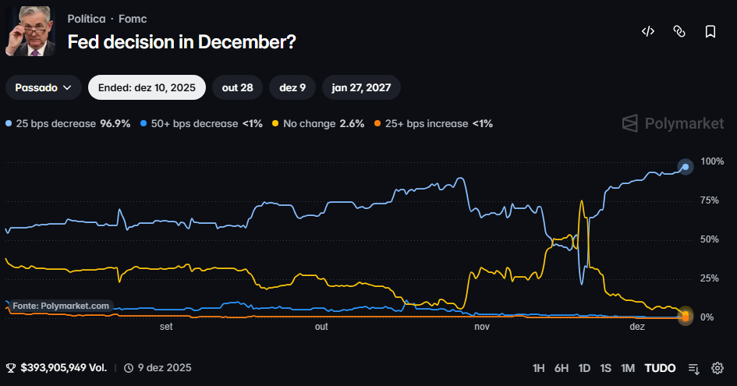
Como o Polymarket funciona | Um mercado de previsão, por dentro
KAIRÓS
COMO FUNCIONA
1
Uma pergunta com data.
Qual será a decisão do Fed em dezembro?
2
Cada resposta é um contrato.
Paga US$ 1 se acontecer, zero se não.
3
O preço é a probabilidade.
62centavos = 62% de chance.
4
As respostas formam uma distribuição.
A média dela é o corte esperado.
polymarket.com · mercado encerrado em 10/12/2025 · US$ 393,9 milhões negociados nessa pergunta
Hipótese
Polymarket
Estratégia
Backtest
IA
Conclusão
03
Notes:
O mesmo mercado atravessa os slides 3, 4 e 8: a reunião do Fed de dezembro de 2025. No print, a chance de corte cai de ~90% para ~20% em novembro e volta a 97% — o Fed cortou 25. A barra da esquerda é a distribuição de 04/11: a média ponderada das respostas dá o corte esperado (as pontas abertas contam −62,5 e +37,5 bps; preços normalizados para somar 100%).

Slide 4
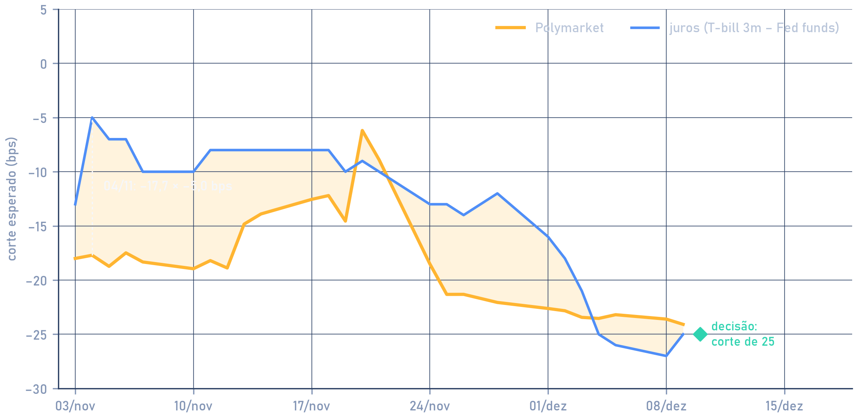
Polymarket × mercado tradicional
KAIRÓS
POLYMARKET
MERCADO DE JUROS
×
REUNIÃO DO FED DE DEZEMBRO/2025
surpresa = polymarket − mercado
Hipótese
Polymarket
Estratégia
Backtest
IA
Conclusão
04
Notes:
A âncora NÃO é a bolsa: é o mercado de juros, que negocia a mesma pergunta. Em 04/11 o Polymarket esperava corte de 17,7 bps; os juros embutiam 5. Um mês depois (04/12) os juros chegaram a 25, e o Fed cortou 25. Um exemplo ilustra, não prova: o agregado está no slide 16. Reunião escolhida por regra: a de maior distância média entre os dois na janela. Juros = T-bill de 3 meses menos a taxa efetiva do Fed (FRED: DTB3 − DFF), última leitura antes do dia.

Slide 5
Ficha técnica | O que foi testado
KAIRÓS
OS 9 ETFS
FICHA TÉCNICA
SPY
TIP
TLT
Universo
9 ETFs americanos
S&P 500
Tesouro indexado à inflação
Tesouro de 20+ anos
XLE
XLF
XLK
Benchmark
S&P 500 (SPY)
Energia
Financeiro
Tecnologia
XLP
XLU
XLV
Janela
374 pregões · fev/25 a ago/26
Consumo básico
Serviços públicos
Saúde
DE ONDE VÊM OS DADOS
Rebalanceamento
Diário
Polymarket
yfinance
FRED
probabilidades, a cada 12h
preços dos ETFs
juros e inflação
Custo
2 bps por lado
OS MERCADOS QUE USAMOS
Fed
Inflação
Cortes no ano
Plataforma
Python
Dúvida
Recessão
Câmara
laranja: views · azul: camada tática
Hipótese
Polymarket
Estratégia
Backtest
IA
Conclusão
05
Notes:
Detalhe dos dados, se perguntarem: Polymarket pela Gamma API (catálogo) e pelo CLOB (histórico de preço, passo de 12h, o mais fino da API gratuita); 18 reuniões do FOMC e 76 mercados. Rebalanceamento diário, horizonte de dias a semanas em torno do evento. Livro sem negociação desliga a view no dia.

Slide 6
Como o Black-Litterman funciona | Do equilíbrio às views
KAIRÓS
Aversão ao risco
Matriz de covariância
Pesos de capitalização
Views
Incerteza das views
δ = (E[r] − r_{f}) / σ²
( Σ )
( w_{mkt} )
( P, Q )
( Ω )
escalar · δ = 3,0
9 × 9 · amostral
9 × 1 · soma 1
P: k × 9 · Q: k × 1
k × k · diagonal
Vetor de retornos de equilíbrio implícitos
π = δ Σ w_{mkt}
9 × 1
Distribuição a priori de equilíbrio
Distribuição das views
N ~ ( π , τΣ )
N ~ ( Q , Ω )
τ = 1/504
k views · Q e Ω vêm do Polymarket
Nova distribuição combinada de retornos
N ~ ( E[R] , [ (τΣ)⁻¹ + PᵀΩ⁻¹P ]⁻¹ )
E[R] = [ (τΣ)⁻¹ + PᵀΩ⁻¹P ]⁻¹ [ (τΣ)⁻¹ π + PᵀΩ⁻¹ Q ] → w = (δΣ)⁻¹ E[R]
Figura adaptada de Idzorek (2005), A step-by-step guide to the Black-Litterman model.
Hipótese
Polymarket
Estratégia
Backtest
IA
Conclusão
06
Notes:
Diagrama de Idzorek na nossa notação. Esquerda: o que o mercado já carrega (δ, Σ, w_mkt → π, distribuição a priori). Direita: o que o Polymarket diz (P, Q, Ω → distribuição das views). Embaixo: o BL junta as duas — a média combinada E[R] vira a carteira do dia. O slide seguinte abre como Q e Ω são calculados.

Slide 7
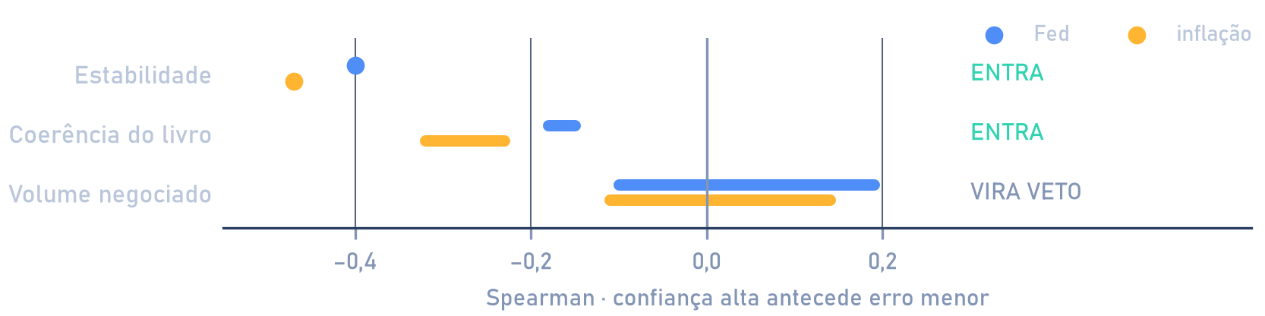
A previsão (Q) e a confiança (Ω) | Onde o Polymarket entra no Black-Litterman
KAIRÓS
μ = π + τΣPᵀ ( PτΣPᵀ + Ω )⁻¹ ( Q − Pπ )
τ = 1/504
δ = 3,0
π = δΣw_mkt: o equilíbrio · w = (δΣ)⁻¹μ: a carteira
A PREVISÃO (Q)
A CONFIANÇA (Ω)
Q = ( E_poly − âncora − viés ) · Σ Pᵢ βᵢ
Ω = c · diag( P τΣ Pᵀ )
Pᵢ = 2 (βᵢ − β_SPY) / Σⱼ |βⱼ − β_SPY|
c = ( (1 + v̄) · (1 + |Σp − 1|) )nível · nível = 1 · c ≥ 1
β medido. Regressão dos retornos nos dias de anúncio contra a surpresa do dia.
P[SPY] = 0 e Σ|P| = 2. A cesta não aposta na direção da bolsa.
Viés. A média de que se desconta a surpresa só usa o passado.
O QUE ENTROU NA RÉGUA
185 de 2.795 views vetadas por falta de liquidez
Hipótese
Polymarket
Estratégia
Backtest
IA
Conclusão
07
Notes:
A conta de cima é o Black-Litterman da entrega (src/bl_optimizer.py): o retorno esperado parte do equilíbrio π e só se afasta dele onde há view. As duas entradas em âmbar — Q e Ω — vêm do Polymarket; π e Σ vêm dos preços. Q: a surpresa em bps vezes o β medido, com o P saindo do próprio β e peso zero no SPY. Ω: a convenção de He-Litterman vezes o c da régua; c ≥ 1 significa que o BL clássico é o teto da confiança. τ = 1/504 é o inverso da janela do Σ (2 anos de pregão) e δ = 3,0 foi medido no S&P em 22 anos. O Ω é diagonal: a correlação entre views ainda não entra. Embaixo, o mesmo dia dos slides 3 e 4: em 04/11/2025, a view do Fed deu Q = +0,50% com c = 1,02.

Slide 8
As quatro views
KAIRÓS
2.3 · A decisão do Fed
2.2 · A inflação do mês
B · A taxa no fim do ano
15b · A dúvida na véspera
312 / 374
PREGÕES ATIVOS · NEUTRA
POLYMARKET
CONTRA
CESTA
Corte esperado na próxima reunião
T-bill 3m − Fed funds
XLU · TLT · TIP
−
× β
contra XLK
média das faixas, em bps
o corte que os juros já embutem
sem posição no índice
A CONTA
Q = ( E_poly − (T-bill 3m − Fed funds) − média ) · Σ Pᵢ βᵢ
βᵢ: reação de cada ETF ao T-bill nos dias de FOMC · média: só do passado
Confiança mediana c = 1,01. O livro do Fed é o mais estável das quatro.
Hipótese
Polymarket
Estratégia
Backtest
IA
Conclusão
08
Notes:
A conta (src/view_2_3_fed.py, branch Felipe): E_poly é a média das faixas do mercado da próxima reunião, em bps. A âncora é o T-bill de 3 meses menos a taxa efetiva (DTB3 − DFF). A surpresa entra descontada da média das surpresas passadas, porque o T-bill olha cerca de 3 meses e o mercado olha uma reunião. O β é a reação de cada ETF à variação do T-bill nos dias de FOMC, e o P sai do β com peso zero no SPY. Ativa em 312 dos 374 pregões. A cesta mostra os ETFs que ficam sempre do mesmo lado; quem é comprado e quem é vendido depende do sinal da surpresa do dia. A faixa do topo marca, em âmbar, os pregões em que a view esteve ligada.

Slide 9
As quatro views
KAIRÓS
2.3 · A decisão do Fed
2.2 · A inflação do mês
B · A taxa no fim do ano
15b · A dúvida na véspera
253 / 374
PREGÕES ATIVOS · NEUTRA
POLYMARKET
CONTRA
CESTA
Inflação do mês, anualizada
Breakeven de 10 anos
TIP
−
× β
contra TLT
média das faixas do CPI
a inflação que os títulos embutem
par casado pela duration
A CONTA
Q = D · ( E_poly − breakeven − média ) / dias até o CPI
D: duration do breakeven, medida (8,31 a 8,38) · sem regressão
Limitação declarada. Compara um mês de inflação com dez anos de breakeven.
Hipótese
Polymarket
Estratégia
Backtest
IA
Conclusão
09
Notes:
A conta (src/view_2_2_inflacao.py, branch Felipe): cada faixa do mercado de CPI mensal é anualizada antes da média. A divergência contra o breakeven de 10 anos entra descontada da média passada (o descasamento de prazo é de cerca de 2 pp) e é dividida pelos dias que faltam para o CPI: o Q vira o movimento de um dia e aperta conforme a data chega. O par TIP × TLT é casado pela duration medida, para que um deslocamento paralelo da curva se cancele. Ativa em 253 pregões; c mediano de 1,05. A cesta mostra os ETFs que ficam sempre do mesmo lado; quem é comprado e quem é vendido depende do sinal da surpresa do dia. A faixa do topo marca, em âmbar, os pregões em que a view esteve ligada.

Slide 10
As quatro views
KAIRÓS
2.3 · A decisão do Fed
2.2 · A inflação do mês
B · A taxa no fim do ano
15b · A dúvida na véspera
154 / 374
PREGÕES ATIVOS · NEUTRA
POLYMARKET
CONTRA
CESTA
Cortes até o fim do ano
Treasury de 1 ano
XLE · XLP · XLF
−
× β
contra XLU · XLK
vira taxa de fim de ano
o prazo da própria pergunta
β próprio, contra o Treasury de 1 ano
A CONTA
Q = ( E_poly − Treasury 1 ano − média ) · Σ Pᵢ βᵢ
E_poly: Fed funds do fim de 2024 − 25 bps por corte
β próprio. Com o β da view do Fed, as duas views seriam a mesma.
Hipótese
Polymarket
Estratégia
Backtest
IA
Conclusão
10
Notes:
A conta (src/view_B_trajetoria_propria.py, branch Felipe): cada faixa do mercado de quantos cortes haverá em 2025 vira uma taxa de fim de ano (a taxa efetiva do fim de 2024 menos 25 bps por corte), e a média é comparada com o Treasury de 1 ano, o prazo da própria pergunta. O β é medido contra a variação desse Treasury: reusar o β do Fed poria duas linhas iguais no P (medido em 37 reuniões, trocar o vértice gira a cesta em 95,6°). Ativa em 154 pregões; c mediano de 1,03. A cesta mostra os ETFs que ficam sempre do mesmo lado; quem é comprado e quem é vendido depende do sinal da surpresa do dia. A faixa do topo marca, em âmbar, os pregões em que a view esteve ligada.

Slide 11
As quatro views
KAIRÓS
2.3 · A decisão do Fed
2.2 · A inflação do mês
B · A taxa no fim do ano
15b · A dúvida na véspera
26 / 374
PREGÕES ATIVOS · DIRECIONAL
POLYMARKET
CONTRA
CESTA
Dúvida na véspera do anúncio
Média do tipo de anúncio
SPY
−
× β
só o índice
entropia da distribuição, de 0 a 1
Fed, inflação ou emprego
a única view direcional
A CONTA
Q = 2 · β_SPY · ( H − média da família )
H: entropia na véspera · β_SPY: regressão do S&P nos dias de anúncio
Resultado frágil. Sem os três maiores dias, ela vira negativa.
Hipótese
Polymarket
Estratégia
Backtest
IA
Conclusão
11
Notes:
A conta (src/view_incerteza_anuncio.py, branch Felipe): H é a entropia normalizada da distribuição do Polymarket na véspera do anúncio (Fed, inflação ou emprego); 0 é certeza e 1 é dúvida máxima. Ela entra descontada da média passada daquela família de anúncio. O β vem de uma regressão com intercepto dos retornos nos dias de anúncio contra H: o intercepto tira o prêmio médio e sobra só a parte ligada à incerteza. P = 2 no SPY, a única view direcional. Ativa em 26 pregões; c mediano de 1,10. A cesta mostra os ETFs que ficam sempre do mesmo lado; quem é comprado e quem é vendido depende do sinal da surpresa do dia. A faixa do topo marca, em âmbar, os pregões em que a view esteve ligada.

Slide 12
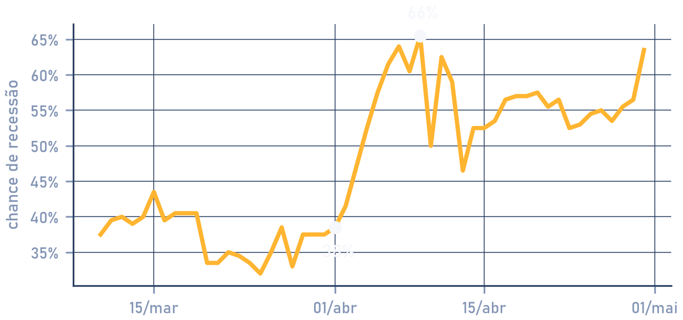
A camada tática | O movimento da probabilidade vira um spread setorial
KAIRÓS
1 · O SINAL
2 · O LIVRO
3 · O μ
4 · O TAMANHO
Δp em k pregões
XLP⊥ × XLK⊥
média(direção × drift)
dw = inv(δΣ) · μ
Quanto a probabilidade andou em k pregões. A direção é o sinal desse Δp.
Spread setorial com o beta de mercado removido das duas pernas. O hedge vira posição em SPY.
Retorno médio nos dias após os eventos passados, menos a linha de base. Poucos eventos pedem menos tamanho.
Usa o δ e o τ do Black-Litterman. Nenhum parâmetro novo.
AS DUAS SLEEVES
ABRIL DE 2025 · O QUE ELA LEU
O QUE ELA FEZ
Recessão nos EUA. Lida em 3, 5 e 10 pregões, com peso igual.
Maioria na Câmara. O mesmo livro, lido em 20 pregões.
XLK
−0,54
vende tecnologia
SPY
+0,58
a ponta de hedge
Sobe a chance de recessão: compra XLP, vende XLK.
03/04/2025
SOZINHA, SEM TETO
DENTRO DA CARTEIRA
+0,85%
+42,6 pp
–2,94 pp
no dia em que o S&P caiu −4,9%
De 38% para 66% em sete pregões, nas três leituras.
8 de 10 candidatas foram reprovadas antes destas duas entrarem.
No repique de 09/04 ela devolveu 1,5%.
Hipótese
Polymarket
Estratégia
Backtest
IA
Conclusão
12
Notes:
A conta de cima é a da camada: sinal, livro, μ e tamanho — e o tamanho sai da mesma âncora do BL (inv(δΣ)·μ), sem parâmetro novo. As duas sleeves usam o mesmo livro, declarado antes de medir. O exemplo de abril: a chance de recessão salta, a camada vende a perna neutralizada de tecnologia e a ponta de hedge aparece como SPY comprado; no dia 3 de abril a camada ganhou 0,85% com o S&P caindo −4,9%, e no repique de 9 de abril devolveu 1,5%. Ela ganha sozinha e perde somada — é o assunto do próximo slide.

Slide 13
A estratégia e o teto de risco | Views e camada tática passam pelo mesmo teto de risco
KAIRÓS
POLYMARKET
CAMADA ESTRUTURAL · LÊ O NÍVEL
a probabilidade de cada evento
2.3 Fed
2.2 Inflação
B Fim do ano
15b Véspera
TETO DE RISCO
Q e Ω
→
Black-Litterman
Σ|w − w_mkt| ≤ 1
CARTEIRA
9 ETFs, os pesos do dia
tudo encolhe na mesma proporção
CAMADA TÁTICA · LÊ O MOVIMENTO
Recessão
Câmara
Δp em k pregões
→
spread XLP × XLK
Hipótese
Polymarket
Estratégia
Backtest
IA
Conclusão
13
Notes:
Resumo do que veio antes: o Polymarket alimenta duas camadas. A estrutural lê o nível da probabilidade e vira as quatro views, com Q e Ω, dentro do Black-Litterman. A tática lê o movimento da probabilidade (recessão e Câmara) e vira um spread XLP × XLK. As duas somam desvios e passam pelo mesmo teto: Σ|w − w_mkt| ≤ 1, com corte proporcional. É por isso que a camada tática ganha sozinha e perde somada — ela divide o mesmo espaço. Se perguntarem pelo limite: retorno acima do SPY com o limite em 1, 2, 3 e 5 (limite 1: +3,0 pp; limite 2: +6,4 pp; limite 3: +8,8 pp; limite 5: +15,7 pp); escolhemos o mais apertado, fixado antes do backtest. Em 80% dos dias ativos a camada tática sozinha já pedia mais que o limite. O apêndice A2 traz o outro escopo (cortar a carteira inteira), em que a carteira perde do índice nos quatro limites.

Slide 14
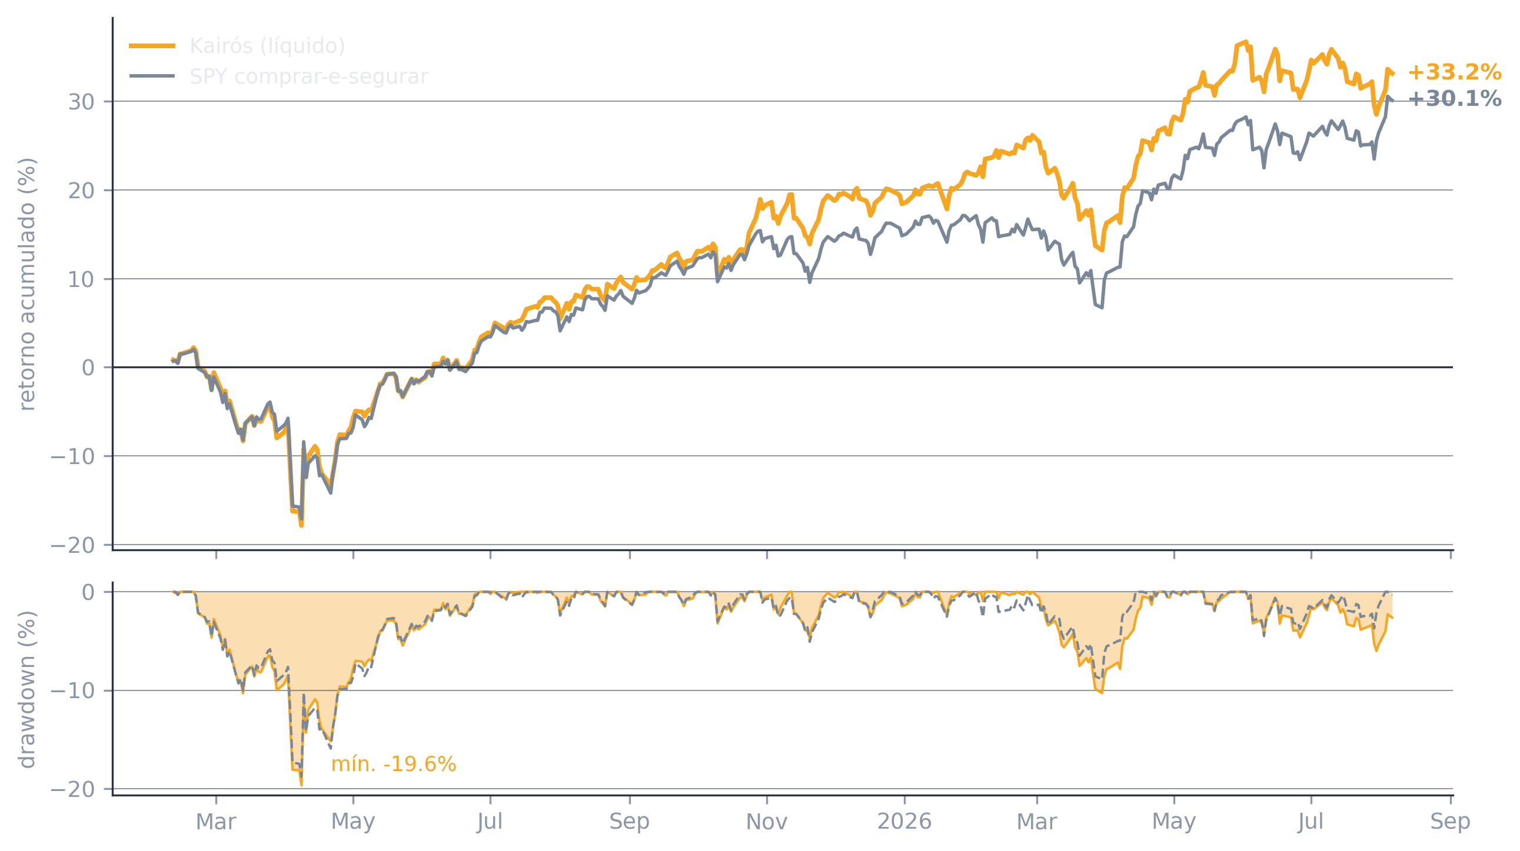
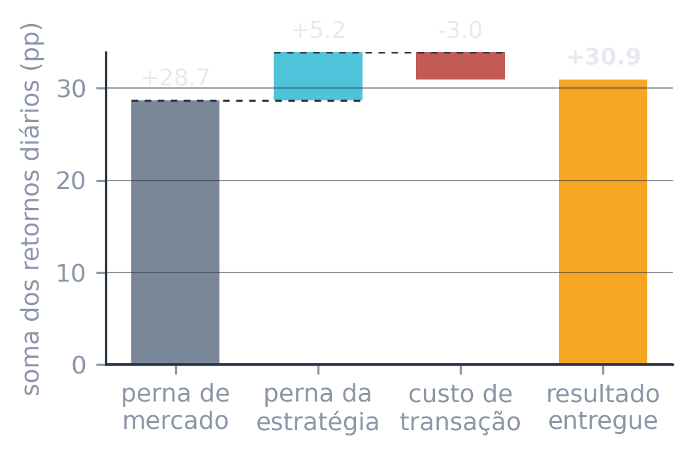
Backtest e resultados | +3,0 pp sobre o SPY, ao mesmo risco
KAIRÓS
O PLACAR
CURVA ACUMULADA E DRAWDOWN
374 pregões · 10/02/2025 a 06/08/2026 · líquido de custo
RETORNO LÍQUIDO
SHARPE
+33,2%
1,18
SPY +30,1%
SPY 1,08
VOLATILIDADE
MÁX. QUEDA
17,6%
–19,6%
SPY 17,9%
SPY −18,8%
placar completo no apêndice A8
DE ONDE VEM O RESULTADO
Soma dos retornos diários, não capitalização — daí +30,9 pp aqui e +33,2% na curva.
E sem juros: o caixa não é remunerado e o Sharpe usa taxa livre de risco zero, igual para Kairos e SPY.
Hipótese
Polymarket
Estratégia
Backtest
IA
Conclusão
14
Notes:
Exposição à queda. Nos dois tombos a carteira caiu junto e, em abril/2025, mais fundo que o índice: −19,6% contra −18,8%. O ganho vem da subida, não da defesa.
Uma janela, um regime. 374 pregões de alta do S&P, sem correção para as ~200 comparações da busca tática. O teste em regime de queda é o que falta.
Teto de risco: somar é dividir. A camada tática faz +42,6 pp sozinha e −2,94 pp dentro da carteira. Sob teto fixo, entrar não acrescenta — reparte o mesmo orçamento.
Giramos os quatro botões da estratégia — risco, confiança, gatilho e correção das probabilidades — e a vantagem sobre o SPY não vira negativa em nenhuma posição: +0,5 a +15,8 pp. Não é um parâmetro bem escolhido.

Slide 15
Análise crítica | Três números, uma leitura: positiva, defensiva — e ainda não provada
KAIRÓS
A PROVA EXIGE TEMPO
ONDE O GANHO MORA
PELO PROTOCOLO DA LITERATURA
457
+6,2 bps
3 de 7
PREGÕES DE TRACK RECORD MÍNIMO A 95 % · TEMOS 374
POR DIA DE QUEDA DO SPY · –3,9 NOS DE ALTA
PONTOS DE ARNOTT, HARVEY & MARKOWITZ FECHADOS
O excesso é positivo em toda leitura, mas ainda não é prova de habilidade. Faltam 83 pregões — o próximo semestre é o teste fora da amostra, pré-registrado antes de ser visto.
Perde menos quando o mercado cai, ganha menos quando sobe: é um tilt defensivo sobre beta 0,95, não proteção de cauda — no tombo de abril caiu mais fundo que o índice, e na 2ª metade, só de alta, ficou atrás.
Rigor onde depende de nós: hipótese antes do teste, dados sem look-ahead, admissão por mecanismo. Parcial onde o desenho limita: testes múltiplos, Ω diagonal. Aberto onde só o tempo resolve: validação fora da amostra.
PSR 93% · IC95 do excesso [−12,9; 20,6] pp · alpha t = 0,6 contra a régua de 3 (Harvey–Liu)
hit 52% nos dias de queda, 43% nos de alta · metades +3,3 / –0,6 pp · máx. queda –19,6 % × SPY –18,8 %
fechados: motivação · dados · cultura — parciais: testes múltiplos · dinâmica · complexidade — aberto: fora da amostra
FARÍAMOS DIFERENTE
Pré-registrar o próximo semestre como teste fora da amostra · corrigir a busca tática pelo nº de tentativas (DSR) · um Ω que enxergue a correlação entre views.
Arnott, Harvey & Markowitz (2019) · Bailey & López de Prado (2012, 2014) · Harvey & Liu (2015) · Final/analise/Pesquisa_avaliacao_estrategia.md · apêndice A9
Hipótese
Polymarket
Estratégia
Backtest
IA
Conclusão
15
Notes:
Fala (~60 s): três números para ler a estratégia. (1) 457: o track record mínimo para dizer com 95 % que o Sharpe é positivo — temos 374. O excesso é positivo em toda leitura (P = 64%), mas não é prova; o próximo semestre é o teste fora da amostra, e vai ser pré-registrado. (2) +6,2 bps por dia de queda do SPY, −3,9 nos de alta: o ganho vem de perder menos quando o mercado cai — tilt defensivo sobre beta 0,95. Não é proteção de cauda: no tombo de abril/2025 caímos mais fundo (−19,6 % × −18,8 %) e na 2ª metade, só de alta, ficamos atrás (−0,6 pp). (3) 3 de 7 no protocolo de Arnott, Harvey e Markowitz: fechados motivação econômica, dados/amostra e cultura de pesquisa; parciais testes múltiplos (~200 comparações da tática sem correção; DSR reportado no A9), dinâmica (parâmetros fixos, mas excesso só na 1ª metade) e complexidade (Ω diagonal não vê correlação entre views); aberto validação fora da amostra.
Se perguntarem 'por que mostrar os fracos?': porque o protocolo pede e porque um slide só de fortes em 18 meses de dado é o que a literatura chama de storytelling. Scorecard completo em Final/analise/Pesquisa_avaliacao_estrategia.md §2.

Slide 16
KAIRÓS
Hipótese
Polymarket
Estratégia
Backtest
IA
Conclusão
16

Slide 17
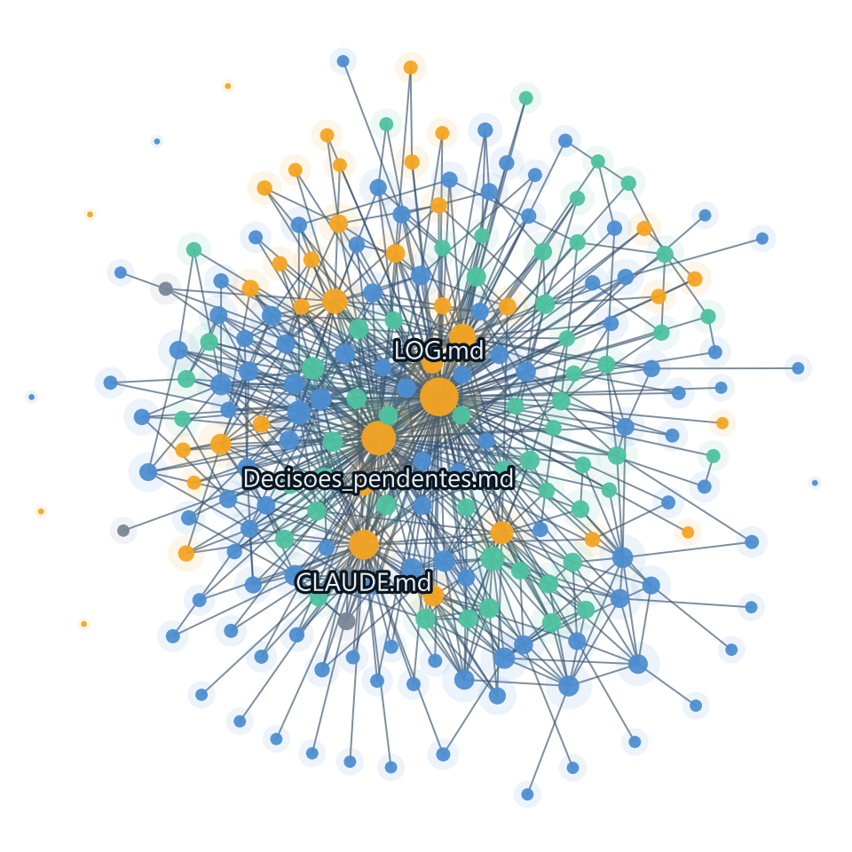
Setup de IA | O segundo cérebro
KAIRÓS
O SETUP
CLAUDE.md. Regras e papéis, lidos no começo de toda sessão.
Ritual de fim. Toda sessão fecha escrevendo no LOG e nas decisões pendentes.
Pesquisa vira arquivo. E cita os arquivos que usou foi isso que virou o grafo.
Exemplo
PROMPT EXEMPLO
“Preciso montar um draft inicial das minhas falas da final. Vou começar pela explicação da aplicação do Black Littermann na estratégia. Leia o repositório e o código para montar uma explicação para eu me embasar
O QUE ACENDEU, NA ORDEM
clique para ver o caminho
209 arquivos · 719 ligações · medido no branch por grafo_repo.py
Hipótese
Polymarket
Estratégia
Backtest
IA
Conclusão
17
Notes:
Sequência Morph com avanço automático: um clique no slide de repouso toca o caminho inteiro. O caminho é o real, medido no transcript da sessão (trace_sessao.py), não desenhado.

Slide 18
Setup de IA | O segundo cérebro
KAIRÓS
O SETUP
CLAUDE.md. Regras e papéis, lidos no começo de toda sessão.
Ritual de fim. Toda sessão fecha escrevendo no LOG e nas decisões pendentes.
Pesquisa vira arquivo. E cita os arquivos que usou foi isso que virou o grafo.
Exemplo
PROMPT EXEMPLO
“Preciso montar um draft inicial das minhas falas da final. Vou começar pela explicação da aplicação do Black Littermann na estratégia. Leia o repositório e o código para montar uma explicação para eu me embasar
O QUE ACENDEU, NA ORDEM
01 Decisoes_pendentes.md
209 arquivos · 719 ligações · medido no branch por grafo_repo.py
Hipótese
Polymarket
Estratégia
Backtest
IA
Conclusão
18
Notes:
Sequência Morph com avanço automático: um clique no slide de repouso toca o caminho inteiro. O caminho é o real, medido no transcript da sessão (trace_sessao.py), não desenhado.

Slide 19
Setup de IA | O segundo cérebro
KAIRÓS
O SETUP
CLAUDE.md. Regras e papéis, lidos no começo de toda sessão.
Ritual de fim. Toda sessão fecha escrevendo no LOG e nas decisões pendentes.
Pesquisa vira arquivo. E cita os arquivos que usou foi isso que virou o grafo.
Exemplo
PROMPT EXEMPLO
“Preciso montar um draft inicial das minhas falas da final. Vou começar pela explicação da aplicação do Black Littermann na estratégia. Leia o repositório e o código para montar uma explicação para eu me embasar
O QUE ACENDEU, NA ORDEM
01 Decisoes_pendentes.md
02 Metricas_p4.md
209 arquivos · 719 ligações · medido no branch por grafo_repo.py
Hipótese
Polymarket
Estratégia
Backtest
IA
Conclusão
19
Notes:
Sequência Morph com avanço automático: um clique no slide de repouso toca o caminho inteiro. O caminho é o real, medido no transcript da sessão (trace_sessao.py), não desenhado.

Slide 20
Setup de IA | O segundo cérebro
KAIRÓS
O SETUP
CLAUDE.md. Regras e papéis, lidos no começo de toda sessão.
Ritual de fim. Toda sessão fecha escrevendo no LOG e nas decisões pendentes.
Pesquisa vira arquivo. E cita os arquivos que usou foi isso que virou o grafo.
Exemplo
PROMPT EXEMPLO
“Preciso montar um draft inicial das minhas falas da final. Vou começar pela explicação da aplicação do Black Littermann na estratégia. Leia o repositório e o código para montar uma explicação para eu me embasar
O QUE ACENDEU, NA ORDEM
01 Decisoes_pendentes.md
02 Metricas_p4.md
03 Metricas_p5.md
209 arquivos · 719 ligações · medido no branch por grafo_repo.py
Hipótese
Polymarket
Estratégia
Backtest
IA
Conclusão
20
Notes:
Sequência Morph com avanço automático: um clique no slide de repouso toca o caminho inteiro. O caminho é o real, medido no transcript da sessão (trace_sessao.py), não desenhado.

Slide 21
Setup de IA | O segundo cérebro
KAIRÓS
O SETUP
CLAUDE.md. Regras e papéis, lidos no começo de toda sessão.
Ritual de fim. Toda sessão fecha escrevendo no LOG e nas decisões pendentes.
Pesquisa vira arquivo. E cita os arquivos que usou foi isso que virou o grafo.
Exemplo
PROMPT EXEMPLO
“Preciso montar um draft inicial das minhas falas da final. Vou começar pela explicação da aplicação do Black Littermann na estratégia. Leia o repositório e o código para montar uma explicação para eu me embasar
O QUE ACENDEU, NA ORDEM
01 Decisoes_pendentes.md
02 Metricas_p4.md
03 Metricas_p5.md
04 Backtest_v1.md
209 arquivos · 719 ligações · medido no branch por grafo_repo.py
Hipótese
Polymarket
Estratégia
Backtest
IA
Conclusão
21
Notes:
Sequência Morph com avanço automático: um clique no slide de repouso toca o caminho inteiro. O caminho é o real, medido no transcript da sessão (trace_sessao.py), não desenhado.

Slide 22
Setup de IA | O segundo cérebro
KAIRÓS
O SETUP
CLAUDE.md. Regras e papéis, lidos no começo de toda sessão.
Ritual de fim. Toda sessão fecha escrevendo no LOG e nas decisões pendentes.
Pesquisa vira arquivo. E cita os arquivos que usou foi isso que virou o grafo.
Exemplo
PROMPT EXEMPLO
“Preciso montar um draft inicial das minhas falas da final. Vou começar pela explicação da aplicação do Black Littermann na estratégia. Leia o repositório e o código para montar uma explicação para eu me embasar
O QUE ACENDEU, NA ORDEM
01 Decisoes_pendentes.md
02 Metricas_p4.md
03 Metricas_p5.md
04 Backtest_v1.md
05 Ortogonalidade.md
209 arquivos · 719 ligações · medido no branch por grafo_repo.py
Hipótese
Polymarket
Estratégia
Backtest
IA
Conclusão
22
Notes:
Sequência Morph com avanço automático: um clique no slide de repouso toca o caminho inteiro. O caminho é o real, medido no transcript da sessão (trace_sessao.py), não desenhado.

Slide 23
Setup de IA | O segundo cérebro
KAIRÓS
O SETUP
CLAUDE.md. Regras e papéis, lidos no começo de toda sessão.
Ritual de fim. Toda sessão fecha escrevendo no LOG e nas decisões pendentes.
Pesquisa vira arquivo. E cita os arquivos que usou foi isso que virou o grafo.
Exemplo
PROMPT EXEMPLO
“Preciso montar um draft inicial das minhas falas da final. Vou começar pela explicação da aplicação do Black Littermann na estratégia. Leia o repositório e o código para montar uma explicação para eu me embasar
O QUE ACENDEU, NA ORDEM
01 Decisoes_pendentes.md
02 Metricas_p4.md
03 Metricas_p5.md
04 Backtest_v1.md
05 Ortogonalidade.md
06 bl_optimizer.py
209 arquivos · 719 ligações · medido no branch por grafo_repo.py
Hipótese
Polymarket
Estratégia
Backtest
IA
Conclusão
23
Notes:
Sequência Morph com avanço automático: um clique no slide de repouso toca o caminho inteiro. O caminho é o real, medido no transcript da sessão (trace_sessao.py), não desenhado.

Slide 24
Setup de IA | O segundo cérebro
KAIRÓS
O SETUP
CLAUDE.md. Regras e papéis, lidos no começo de toda sessão.
Ritual de fim. Toda sessão fecha escrevendo no LOG e nas decisões pendentes.
Pesquisa vira arquivo. E cita os arquivos que usou foi isso que virou o grafo.
Exemplo
PROMPT EXEMPLO
“Preciso montar um draft inicial das minhas falas da final. Vou começar pela explicação da aplicação do Black Littermann na estratégia. Leia o repositório e o código para montar uma explicação para eu me embasar
O QUE ACENDEU, NA ORDEM
01 Decisoes_pendentes.md
07 views_common.py
02 Metricas_p4.md
03 Metricas_p5.md
04 Backtest_v1.md
05 Ortogonalidade.md
06 bl_optimizer.py
209 arquivos · 719 ligações · medido no branch por grafo_repo.py
Hipótese
Polymarket
Estratégia
Backtest
IA
Conclusão
24
Notes:
Sequência Morph com avanço automático: um clique no slide de repouso toca o caminho inteiro. O caminho é o real, medido no transcript da sessão (trace_sessao.py), não desenhado.

Slide 25
Setup de IA | O segundo cérebro
KAIRÓS
O SETUP
CLAUDE.md. Regras e papéis, lidos no começo de toda sessão.
Ritual de fim. Toda sessão fecha escrevendo no LOG e nas decisões pendentes.
Pesquisa vira arquivo. E cita os arquivos que usou foi isso que virou o grafo.
Exemplo
PROMPT EXEMPLO
“Preciso montar um draft inicial das minhas falas da final. Vou começar pela explicação da aplicação do Black Littermann na estratégia. Leia o repositório e o código para montar uma explicação para eu me embasar
O QUE ACENDEU, NA ORDEM
01 Decisoes_pendentes.md
07 views_common.py
02 Metricas_p4.md
08 backtest_v1.py
03 Metricas_p5.md
04 Backtest_v1.md
05 Ortogonalidade.md
06 bl_optimizer.py
209 arquivos · 719 ligações · medido no branch por grafo_repo.py
Hipótese
Polymarket
Estratégia
Backtest
IA
Conclusão
25
Notes:
Sequência Morph com avanço automático: um clique no slide de repouso toca o caminho inteiro. O caminho é o real, medido no transcript da sessão (trace_sessao.py), não desenhado.

Slide 26
Setup de IA | O segundo cérebro
KAIRÓS
O SETUP
CLAUDE.md. Regras e papéis, lidos no começo de toda sessão.
Ritual de fim. Toda sessão fecha escrevendo no LOG e nas decisões pendentes.
Pesquisa vira arquivo. E cita os arquivos que usou foi isso que virou o grafo.
Exemplo
PROMPT EXEMPLO
“Preciso montar um draft inicial das minhas falas da final. Vou começar pela explicação da aplicação do Black Littermann na estratégia. Leia o repositório e o código para montar uma explicação para eu me embasar
O QUE ACENDEU, NA ORDEM
01 Decisoes_pendentes.md
07 views_common.py
02 Metricas_p4.md
08 backtest_v1.py
03 Metricas_p5.md
09 view_B_trajetoria_propria.py
04 Backtest_v1.md
05 Ortogonalidade.md
06 bl_optimizer.py
209 arquivos · 719 ligações · medido no branch por grafo_repo.py
Hipótese
Polymarket
Estratégia
Backtest
IA
Conclusão
26
Notes:
Sequência Morph com avanço automático: um clique no slide de repouso toca o caminho inteiro. O caminho é o real, medido no transcript da sessão (trace_sessao.py), não desenhado.

Slide 27
Setup de IA | O segundo cérebro
KAIRÓS
O SETUP
CLAUDE.md. Regras e papéis, lidos no começo de toda sessão.
Ritual de fim. Toda sessão fecha escrevendo no LOG e nas decisões pendentes.
Pesquisa vira arquivo. E cita os arquivos que usou foi isso que virou o grafo.
Exemplo
PROMPT EXEMPLO
“Preciso montar um draft inicial das minhas falas da final. Vou começar pela explicação da aplicação do Black Littermann na estratégia. Leia o repositório e o código para montar uma explicação para eu me embasar
O QUE ACENDEU, NA ORDEM
01 Decisoes_pendentes.md
07 views_common.py
02 Metricas_p4.md
08 backtest_v1.py
03 Metricas_p5.md
09 view_B_trajetoria_propria.py
04 Backtest_v1.md
10 view_incerteza_anuncio.py
05 Ortogonalidade.md
06 bl_optimizer.py
209 arquivos · 719 ligações · medido no branch por grafo_repo.py
Hipótese
Polymarket
Estratégia
Backtest
IA
Conclusão
27
Notes:
Sequência Morph com avanço automático: um clique no slide de repouso toca o caminho inteiro. O caminho é o real, medido no transcript da sessão (trace_sessao.py), não desenhado.

Slide 28
Setup de IA | O segundo cérebro
KAIRÓS
O SETUP
CLAUDE.md. Regras e papéis, lidos no começo de toda sessão.
Ritual de fim. Toda sessão fecha escrevendo no LOG e nas decisões pendentes.
Pesquisa vira arquivo. E cita os arquivos que usou foi isso que virou o grafo.
Exemplo
PROMPT EXEMPLO
“Preciso montar um draft inicial das minhas falas da final. Vou começar pela explicação da aplicação do Black Littermann na estratégia. Leia o repositório e o código para montar uma explicação para eu me embasar
O QUE ACENDEU, NA ORDEM
01 Decisoes_pendentes.md
07 views_common.py
02 Metricas_p4.md
08 backtest_v1.py
03 Metricas_p5.md
09 view_B_trajetoria_propria.py
04 Backtest_v1.md
10 view_incerteza_anuncio.py
05 Ortogonalidade.md
11 tatica_sleeves.py
06 bl_optimizer.py
209 arquivos · 719 ligações · medido no branch por grafo_repo.py
Hipótese
Polymarket
Estratégia
Backtest
IA
Conclusão
28
Notes:
Sequência Morph com avanço automático: um clique no slide de repouso toca o caminho inteiro. O caminho é o real, medido no transcript da sessão (trace_sessao.py), não desenhado.

Slide 29
Setup de IA | O segundo cérebro
KAIRÓS
O SETUP
CLAUDE.md. Regras e papéis, lidos no começo de toda sessão.
Ritual de fim. Toda sessão fecha escrevendo no LOG e nas decisões pendentes.
Pesquisa vira arquivo. E cita os arquivos que usou foi isso que virou o grafo.
Exemplo
PROMPT EXEMPLO
“Preciso montar um draft incial das minhas falas da final. Vou começar pela explicação da aplicação do Black Littermann na estratégia. Leia o repositório e o código para montar uma explicação para eu me embasar
O QUE ACENDEU, NA ORDEM
01 Decisoes_pendentes.md
07 views_common.py
02 Metricas_p4.md
08 backtest_v1.py
03 Metricas_p5.md
09 view_B_trajetoria_propria.py
04 Backtest_v1.md
10 view_incerteza_anuncio.py
05 Ortogonalidade.md
11 tatica_sleeves.py
06 bl_optimizer.py
23 comandos · 11 arquivos · contrato → análise → código → dado
209 arquivos · 719 ligações · medido no branch por grafo_repo.py
Hipótese
Polymarket
Estratégia
Backtest
IA
Conclusão
29
Notes:
Sequência Morph com avanço automático: um clique no slide de repouso toca o caminho inteiro. O caminho é o real, medido no transcript da sessão (trace_sessao.py), não desenhado.

Slide 30
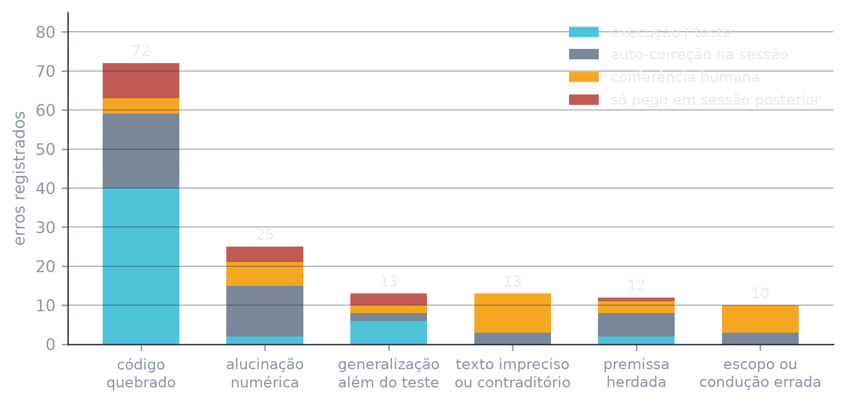
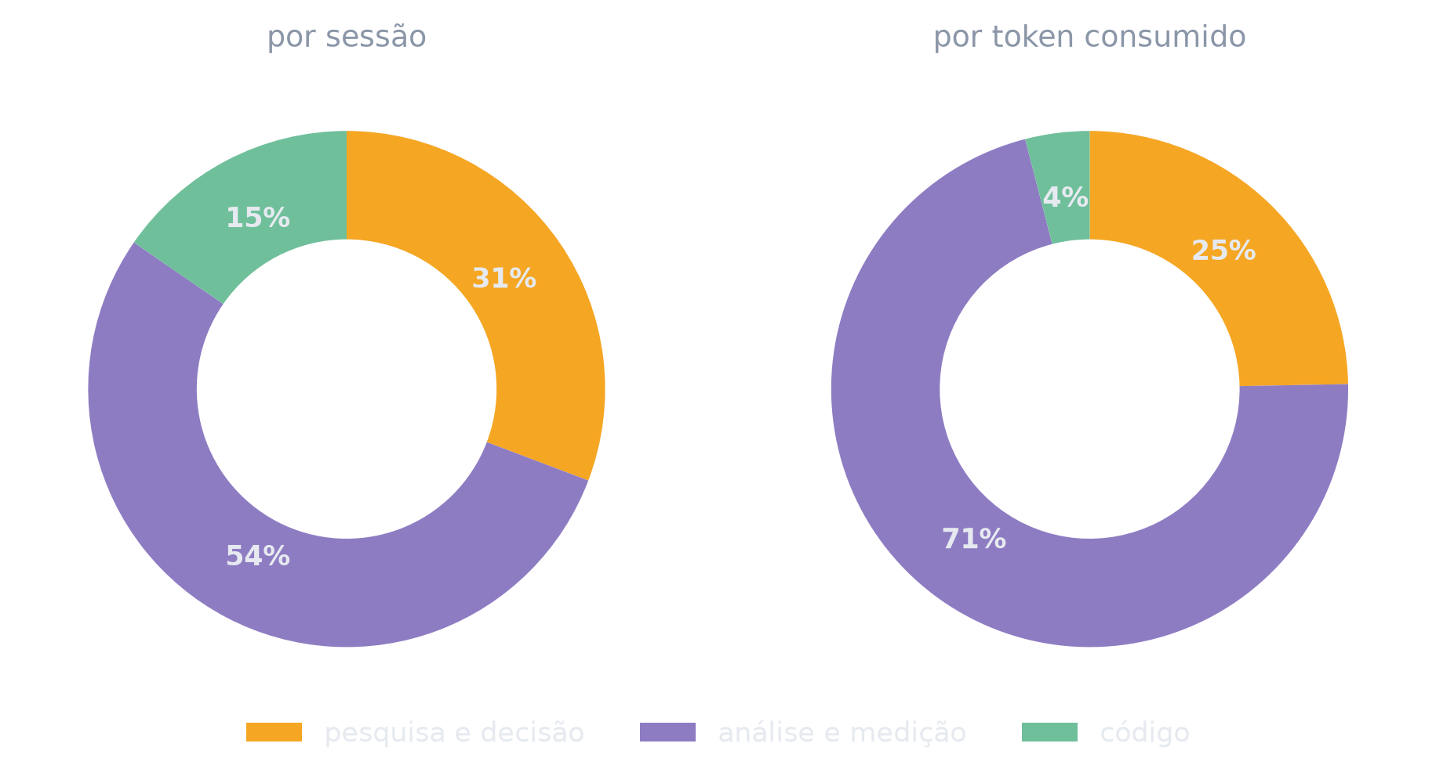
IA em números | Medimos o uso de IA como medimos a estratégia: pelo registro.
KAIRÓS
145 ERROS DA IA · QUEM PEGOU
ONDE FOI O ESFORÇO
91
SESSÕES DE IA
232k
TOKENS POR SESSÃO
81
DECISÕES REGISTRADAS
37%
TAXA DE RECORREÇÃO
Felipe 55 · Lia 18 · Paulo 18
média · 19,7M no total
escaladas ao humano
pediram 2ª rodada
Hipótese
Polymarket
Estratégia
Backtest
IA
Conclusão
30
Notes:
Gráficos da página 5 do relatório (Uteis/graficos/p5_*.png, graficos_p5.py; corte de 15/08, 91 sessões dos três LOGs). Erros: 145, 88 % pegos na própria sessão. Esforço: 31/54/15 % das sessões e 25/71/4 % dos tokens.

Slide 31
Resposta da hipótese
KAIRÓS
Resposta da hipótese
A HIPÓTESE, DO SLIDE 2
“Mercados de previsão antecipam o mercado financeiro. Esse é o nosso sinal.”
O que 150 contratos do Polymarket, 30 eventos e 1416 leituras dizem.
Hipótese
Polymarket
Estratégia
Backtest
IA
Conclusão
31
Notes:
Transição (~10 s): 'Voltamos à hipótese do começo. Mercados de previsão antecipam o mercado financeiro — esse era o sinal. A pergunta agora é se ele se confirmou no dado.' Avança para o slide do estudo (calibração e decisão do Fed).

Slide 32
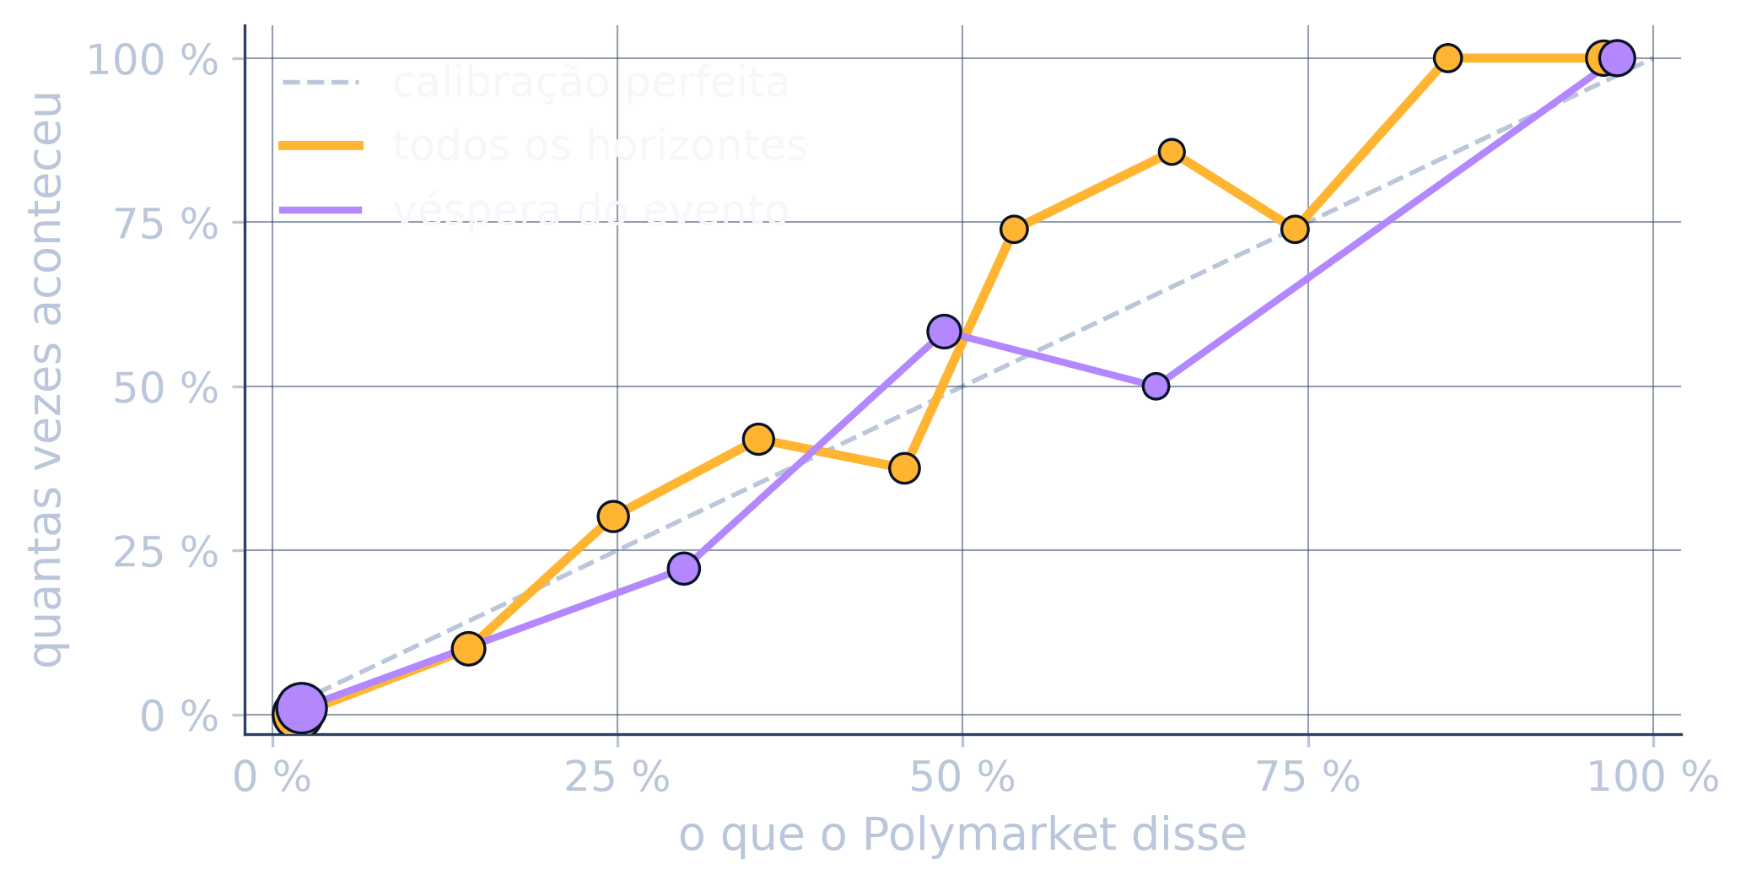
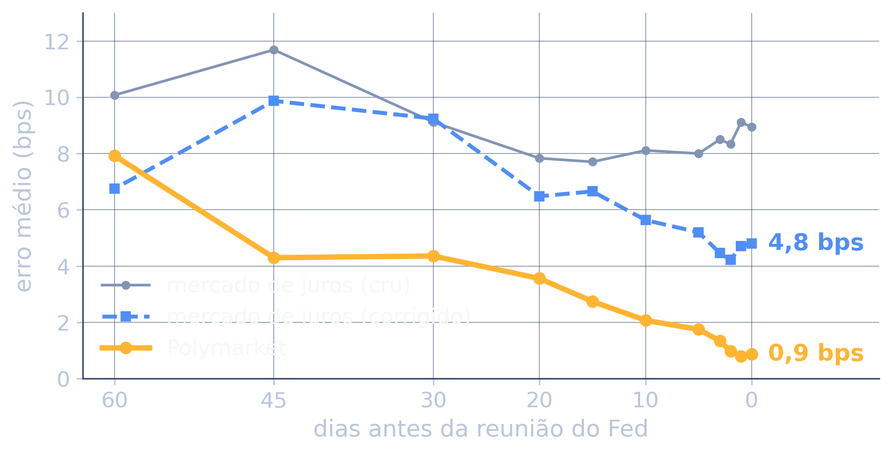
O Polymarket como fonte de dados | Calibrado e mais preciso que o mercado de juros.
KAIRÓS
OBSERVAÇÃO 1 · CALIBRAÇÃO
OBSERVAÇÃO 2 · DECISÃO DO FED
Quando o Polymarket diz X %, acontece X % das vezes.
Na decisão do Fed, o Polymarket erra 0,9 bps; o mercado de juros, 4,8.
0,043
BRIER NA VÉSPERA
0,9 × 4,8
BPS DE ERRO NA VÉSPERA
IC95 [0,022; 0,067]
Polymarket × futuro de FF
CONCLUSÃO
É uma probabilidade confiável — e melhor que os juros no que os dois precificam. Por isso ela é a opinião do Black-Litterman.
150 contratos do Polymarket (Fed e CPI) · 30 eventos · 1416 leituras em 11 horizontes · resolução no FRED · apêndice A1–A3
Hipótese
Polymarket
Estratégia
Backtest
IA
Conclusão
32
Notes:
Fonte: scripts/estudo_polymarket.py → Uteis/analises/Metricas_estudo.md; guia de leitura em Final/estudo/Guia_slide16.md. Amostra = todo o dado macro do repo (FOMC 76 faixas/18 reuniões, CPI 74 faixas/12 meses), sem exclusão. Brier 0,043 [0,022; 0,067]; calibração b = 1,04 (p = 0,15); FF = proxy DTB3−DFF corrigido do viés (cru: 8,9 bps), DM p = 0,002; 17/17 no desfecho modal. Terceira informação, se pedirem: o movimento do preço não é sinal (VR(5) = 0,78 < 1, Δp com t ≈ 0) — por isso usamos o nível, não o Δp. Detalhe nos apêndices A1–A3.

Slide 33
Fechamento
KAIRÓS
KAIROS
A opinião vem de quem tem dinheiro em risco. A medida vem do Black-Litterman.
Kairós: a carteira só se move quando a probabilidade se move. Obrigado pela oportunidade.
Hipótese
Polymarket
Estratégia
Backtest
IA
Conclusão
33

